Slide 2
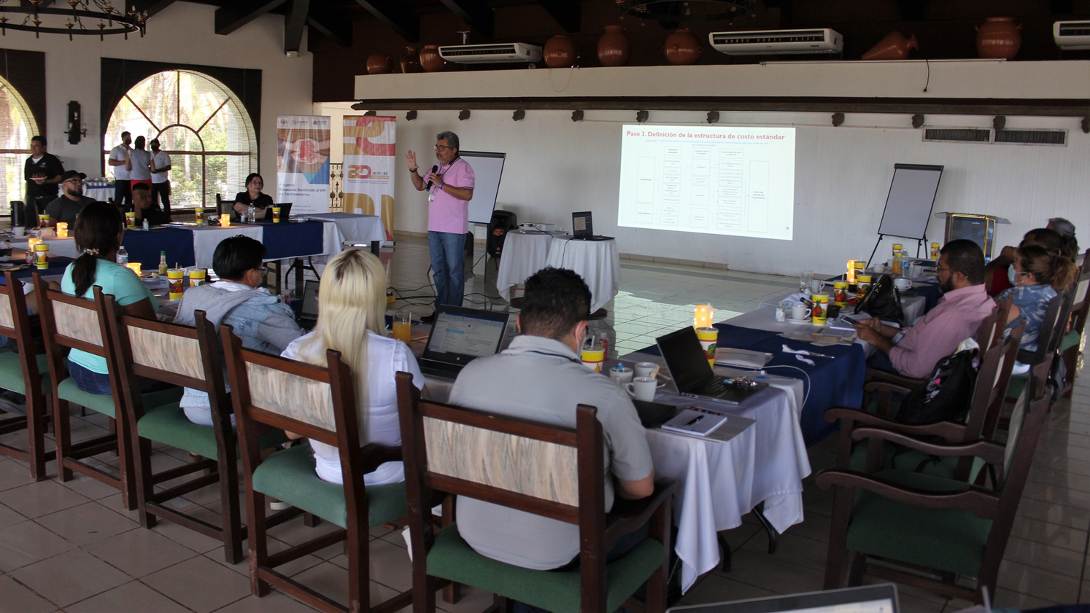

Slide 3
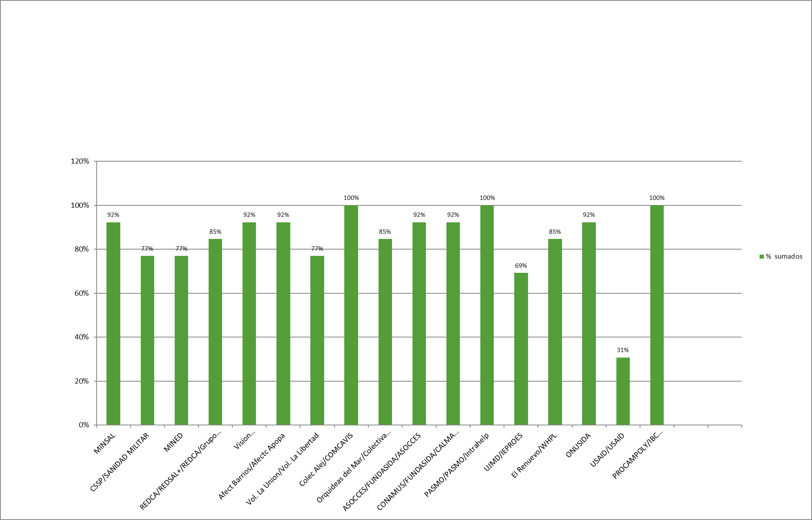
Jueves, 23 de marzo de 2023

Slide 4
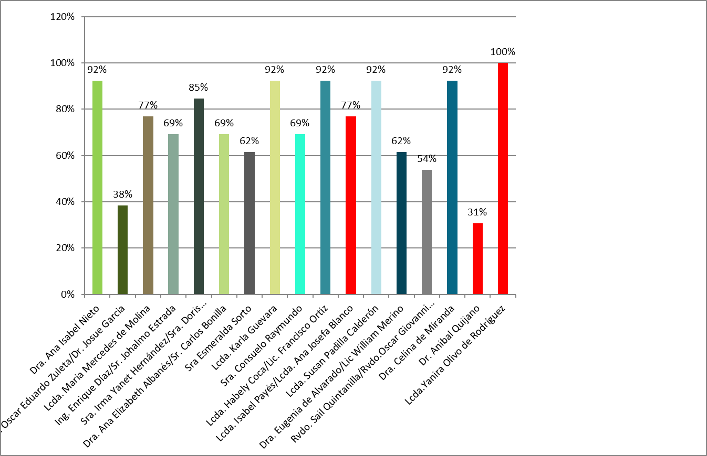
Asistencia a Reuniones de representantes Propietarios 2022
Jueves, 23 de marzo de 2023

Slide 5
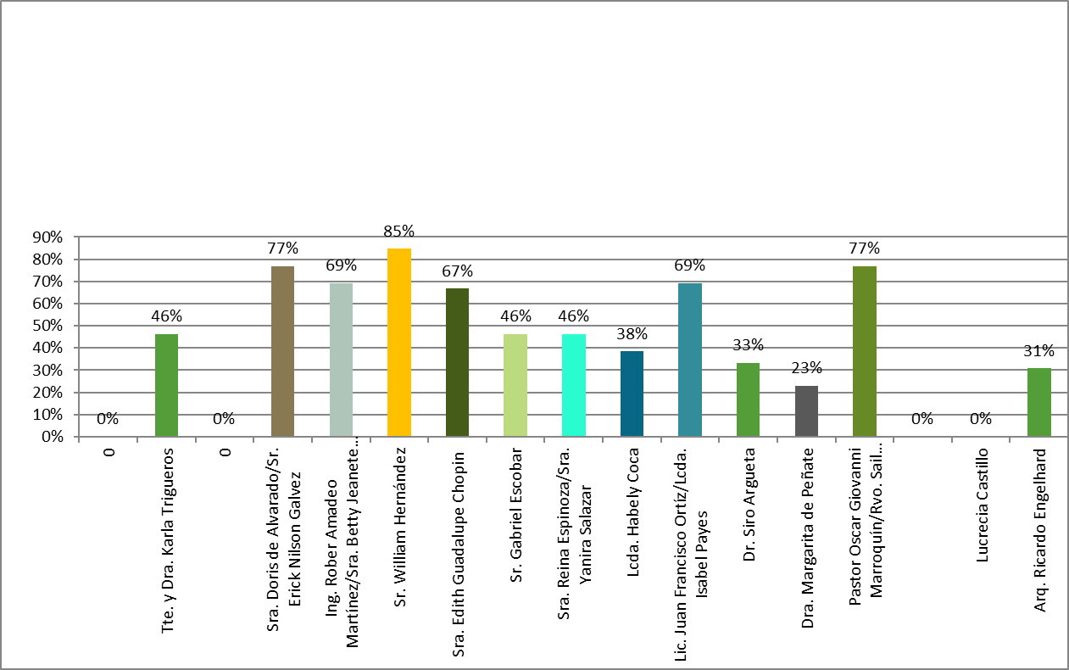
Asistencia de Representantes suplentes a plenarias 2022
Jueves, 23 de marzo de 2023

Slide 6
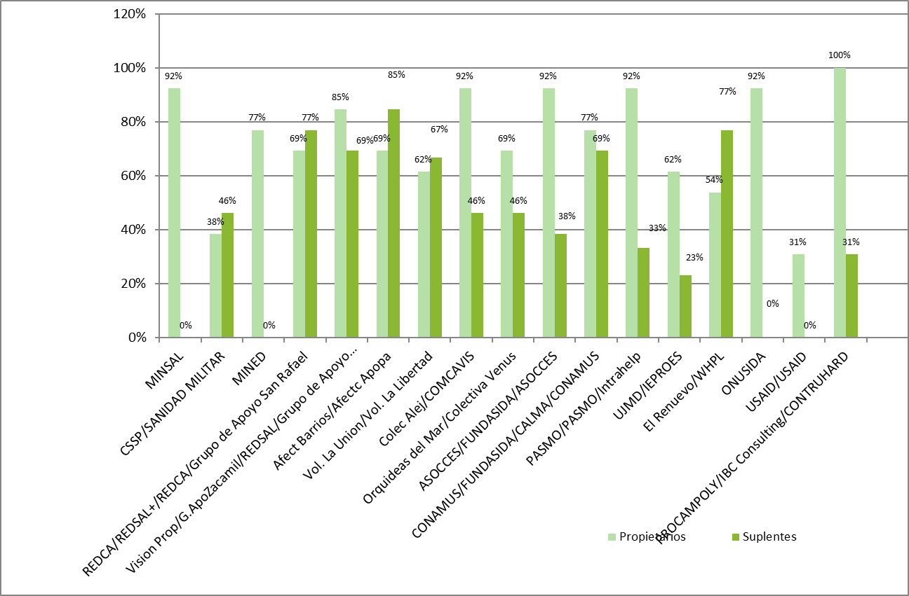
Comparativo de Asistencia a Plenarias Propietarios y Suplentes 2022
Jueves, 23 de marzo de 2023

Slide 7
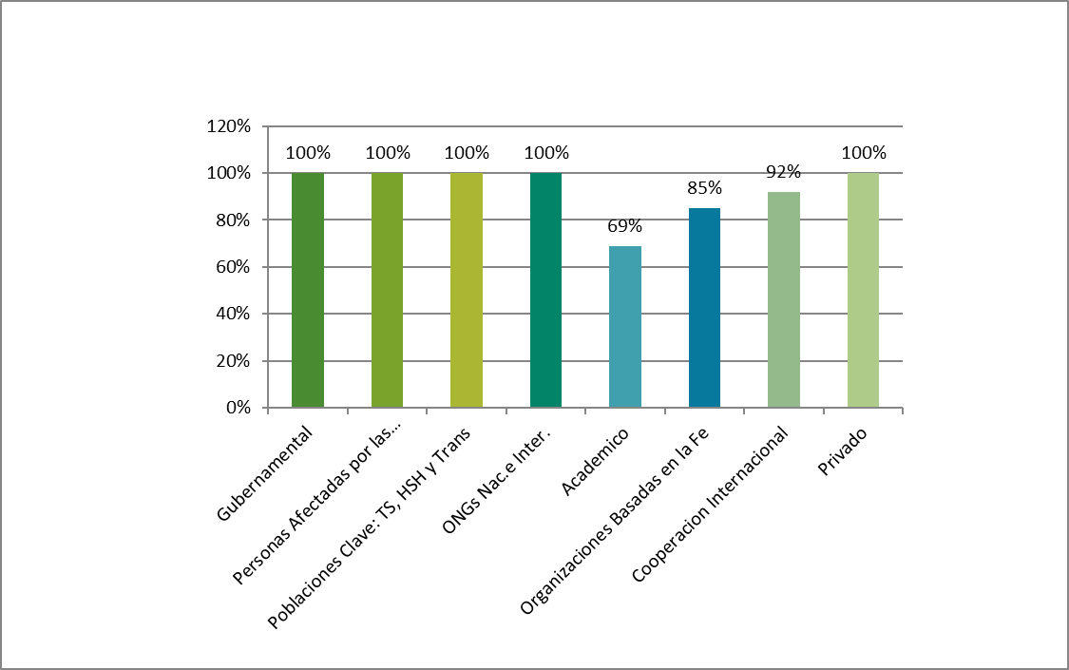
Representación por Sector en Plenarias 2022
Jueves, 23 de marzo de 2023

Slide 8
GRACIAS

